Slide 1
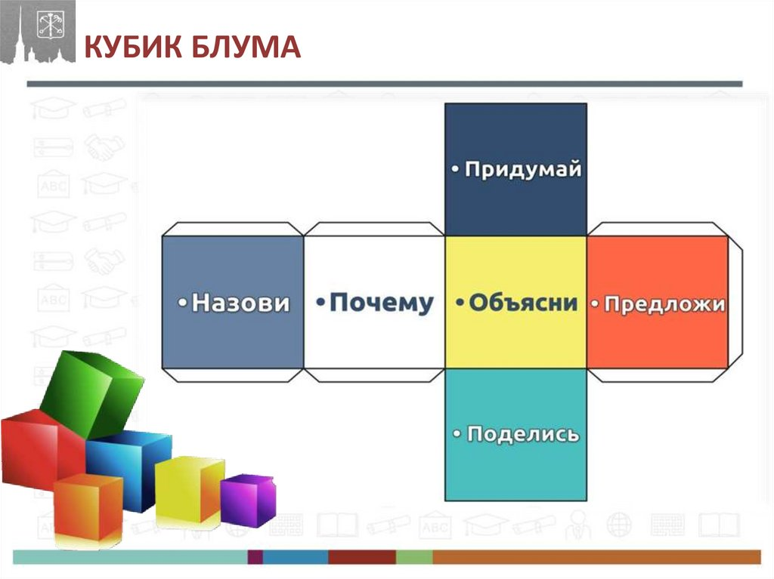
Муниципальное дошкольное образовательное автономное учреждение
«Центр развития ребенка – детский сад № 120 г.Орска «Крепыш»
КУБИК БЛУМА
как метод речевого развития у детей старшего дошкольного возраста.
Воспитатель
Коклюшина Лариса Викторовна

Slide 2
Цель мастер-класса:
познакомить педагогов с приемом «Кубик Блума» как метод речевого развития дошкольников старшего возраста.
Задачи мастер- класса:
Актуализировать и обобщить имеющиеся у участников знания по данному вопросу, стимулировать их интеллектуальный и творческий потенциал.

Slide 3
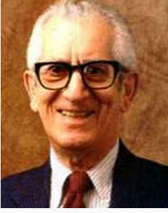
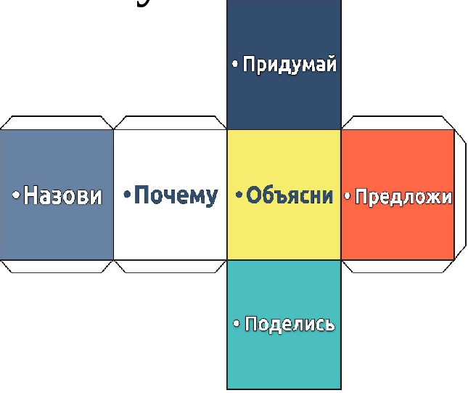
Кубик Блума
Цели современного образования,
обозначенные в ФГОС, заточены на
принцип «учить не науке, а учить учиться».
А как развивать в ребенке навыки
критического мышления? Какие приемы и технологии использовать?
Предлагаю один из популярных
приемов технологии критического мышления, разработанных американским ученым и психологом
Бенджамином Блумом.
Прием называется «Кубик Блума».

Slide 4
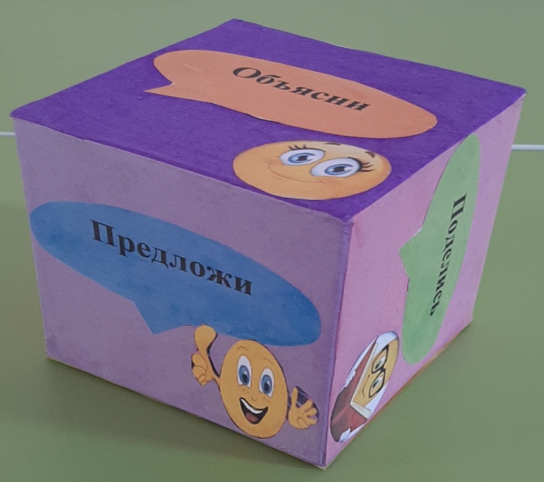
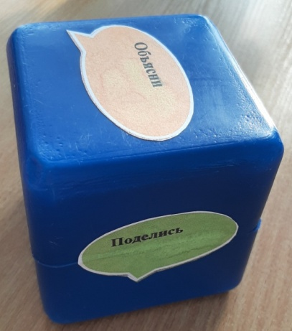
Кубик представляет собой объёмную (можно бумажную, тканевую) фигуру, на гранях которой написаны слова, являющиеся отправной точкой для ответа: назови, почему, объясни, предложи, поделись, придумай

Slide 5
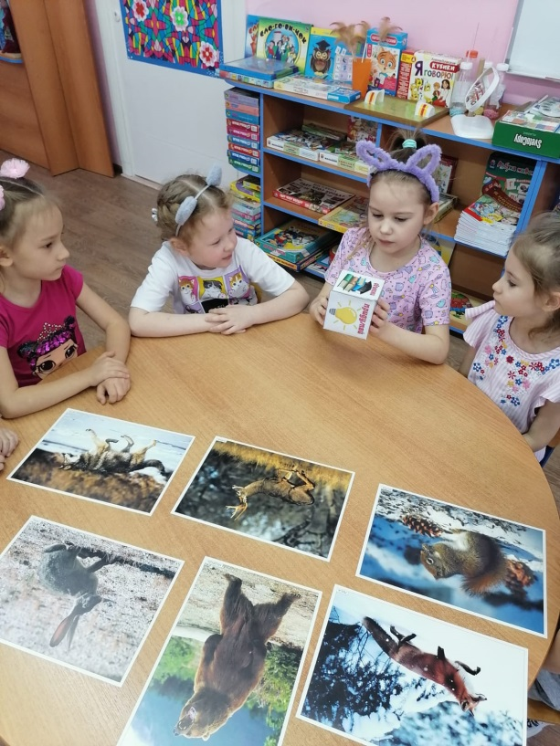
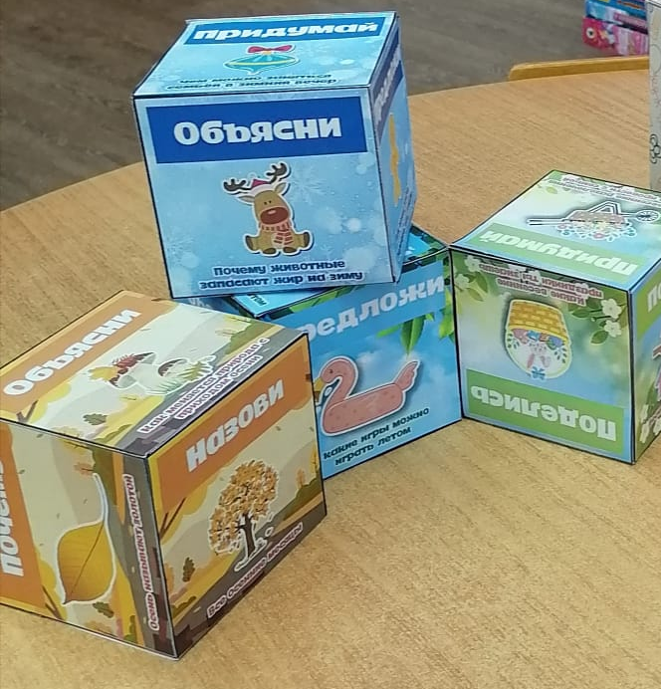
Работа с кубиком строится следующим образом:
Формулируется тема и круг вопросов, которые будут обсуждаться на занятии.
Ребенок бросает кубик и отвечает на вопрос темы, начинающийся с того слова, которое выпало на грани. Если ответ даётся неполный, то другие дети могут его дополнить и исправить.
.

Slide 6
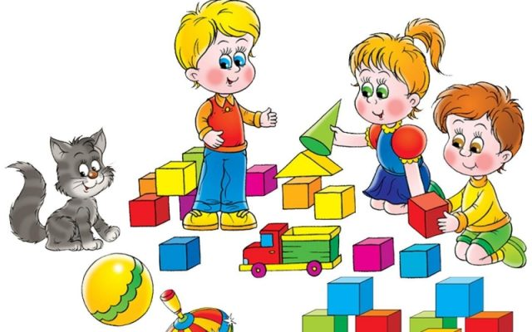
При работе с помощью методики Блума решаются следующие задачи:
Грань «Назови» -
Предполагает воспроизведение знаний. Это самые простые вопросы. Ребёнку предлагается просто назвать предмет, явление, термин и т. д.
Например: - назови кто главный герой…..
- назови кто написал рассказ …….
Данный блок можно
разнообразить
вариативными заданиями,
которые помогают проверить
самые общие знания по теме.

Slide 7

Грань «Почему»
Развитие умения видеть и формулировать причинно-следственные связи, то есть описать процессы, которые происходят с указанным предметом, явлением.
Например: Почему……
Почему?
Почему?

Slide 8

Грань «Объясни»
Развитие мышления. Это вопросы уточняющие. Они помогают увидеть проблему в разных аспектах и сфокусировать внимание на всех сторонах заданной проблемы.
Дополнительные фразы, которые помогут сформулировать вопросы этого блока:
- Объясни, как ….
- Объясни, почему …
- Объясни, ты действительно думаешь, что…
- Объясни, ты уверен, что ….
Объясни

Slide 9

Грань «Предложи»
Умение применить полученные знания на
практике. Ребенок может предложить свои
идеи, и объяснить, решить какие-либо
ситуаций.
Например:
Предложи, как бы ты поступил….
Предложи, как можно…..
Предложи

Slide 10

Грань «Придумай»
Активизация мыслительной деятельности, анализ и оценка полученных знаний. Вопросы этой категории подразумевают творческие задания, которые содержат в себе элемент предположения, вымысла. Например: Придумай, свою версию …..
Придумай

Slide 11

Грань «Поделись»
Поделись
Развитие эмоциональной стороны личности. Вопросы категории дают ребенку возможность выразить свое личное отношение, основываясь на личном опыте. Вопросам этого блока желательно добавлять эмоциональную окраску. То есть, сконцентрировать внимание на ощущениях и чувствах детей, его эмоциях, которые вызваны названной темой.
Например, «Как плохо, что (когда…», «Мне очень понравилось , потому что …»

Slide 12
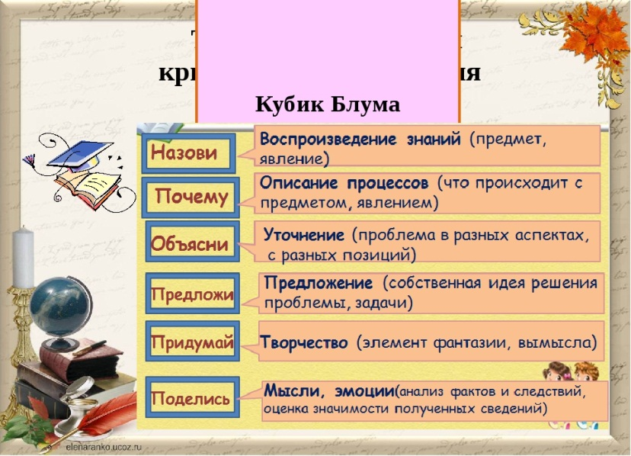
Совет. Вопросы на гранях кубика можно варьировать по своему желанию. Важно только, чтобы они затрагивали все стороны заданной темы.

Slide 13
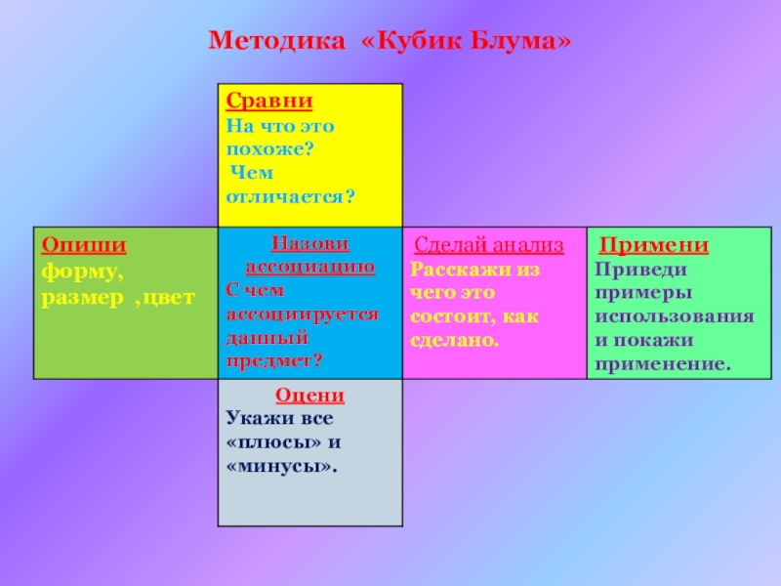
Для детей среднего возраста грани кубика могут быть перефразированы, но также затрагивать и познавательную, и креативную, и эмоциональную стороны личности.
Можно назвать грани фигуры так:
Опиши (то есть ребёнку нужно назвать форму, цвет,
размер предмета или просто назвать явление);
Сравни (необходимо указать
сходства и различия с уже
знакомыми предметами или
процессами);
Предложи ассоциацию (ребенок
должен назвать то, с чем у него
ассоциируется тот или иной
объект или явление);
Проанализируй (как сделан
предмет, из чего состоит);
Используй (дети показывают,
как можно применить предмет);
Дай оценку (дети перечисляют
достоинства и недостатки
рассматриваемого).

Slide 14

Использование приема «Кубик Блума» только на первый взгляд кажется трудным. Но практика показывает, что прием очень нравиться детям, они быстро осваивают технику его использования.
Расскажи мне, и я забуду
Покажи мне, и я запомню
Вовлеки меня, и я научусь
(китайская мудрость)

Slide 15
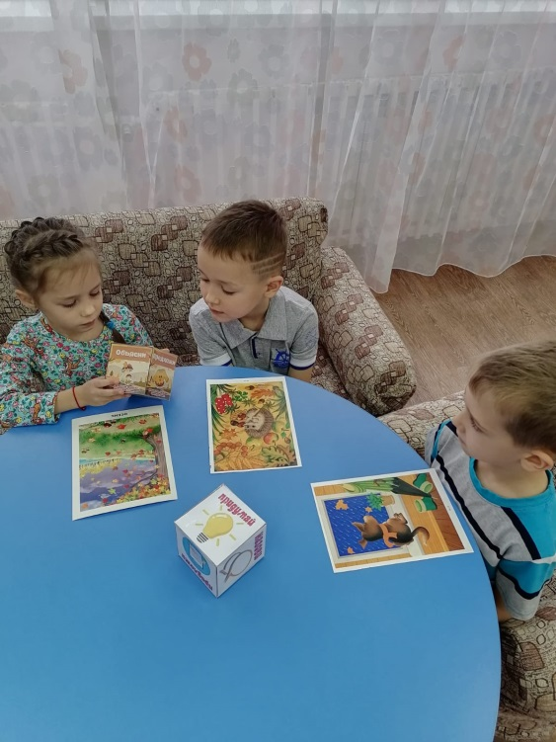
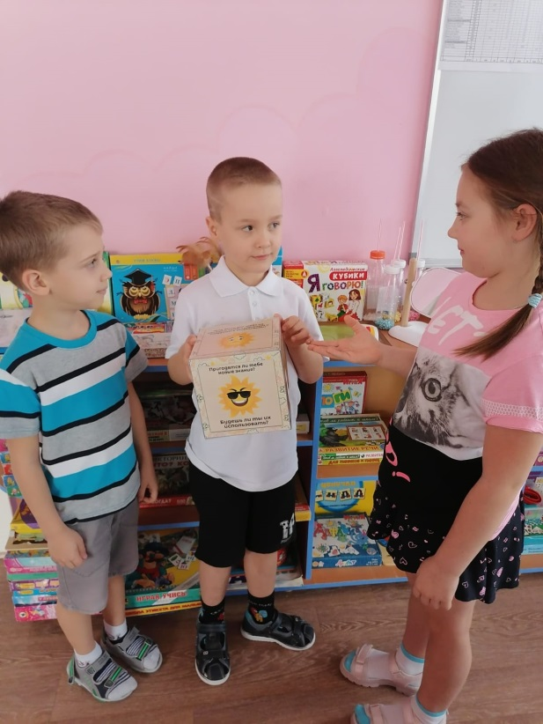
Ответ на каждый вопрос кубика помогает
педагогу не только выявить уровень познавательной
активности воспитанников, но и сделать вывод
об эмоциональной составляющей занятия,
прояснить аспекты темы, которые
вызывают затруднения у детей

Slide 16
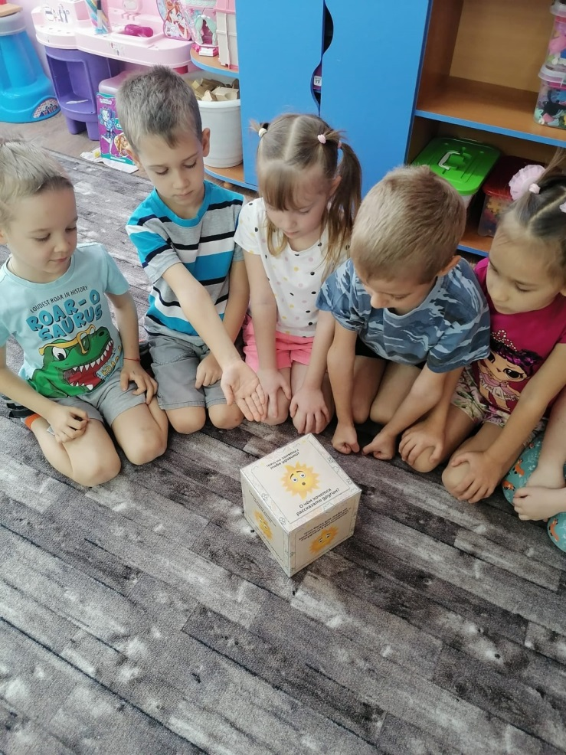
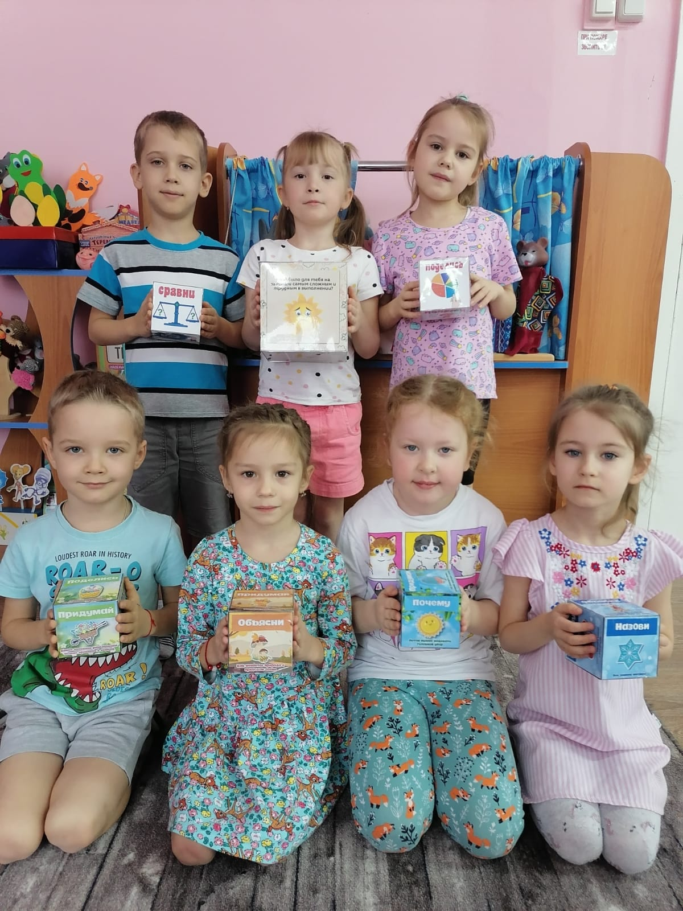

Slide 17


